Slide 1


Yêu cầu học sinh viết một từ khóa (về những đặc điểm nội dung và nghệ thuật của một tác phẩm văn học thuộc thể loại kịch đã học).
Học sinh chia sẻ từ khóa của mình và giải thích tại sao họ chọn từ đó trong nhóm.
Nhóm lựa chọn 1 từ khóa tâm đắc, thảo luận về ý nghĩa của từ khóa và chia sẻ với lớp
Ví dụ: trào phúng, đối lập, châm biếm,…
Khám phá từ khóa
Notes:
Giáo án của Thảo Nguyên 0979818956

Slide 2


Nói và nghe
Bài 9
Thuyết trình bài giới thiệu về một vấn đề của tác phẩm văn học
Notes:
Giáo án của Thảo Nguyên 0979818956

Slide 3


I.
Định hướng
Notes:
Giáo án của Thảo Nguyên 0979818956

Slide 4

Để giới thiệu, thảo luận về một vấn đề, các em cần chú ý
- Lựa chọn vấn đề cần trao đổi (đặc điểm nội dung hoặc nghệ thuật của một tác phẩm văn học)
- Xác định các ý kiến khác nhau về vấn đề cần trao đổi.
- Chuẩn bị lí lẽ và dẫn chứng để làm rõ ý kiến của mình.
- Khi trao đổi, cần tôn trọng các ý kiến khác biệt.
Notes:
Giáo án của Thảo Nguyên 0979818956

Slide 5

II.
Thực hành
Notes:
Giáo án của Thảo Nguyên 0979818956

Slide 6
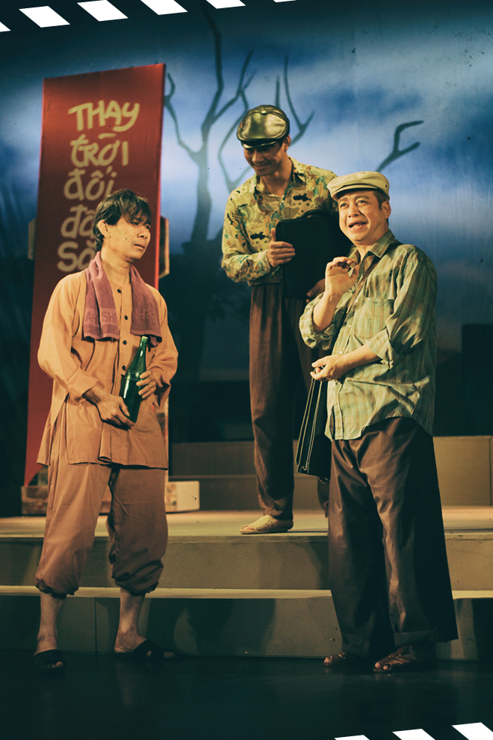
Giả sử trong buổi sinh hoạt ngoại khóa của lớp vào tuần tới, nhóm em đăng kí trình bày về một vấn đề của văn bản “Đổi tên cho xã” (trích từ vở hài kịch “Bệnh sĩ” của Lữu Quang Vũ), em sẽ trình bày bài giới thiệu của nhóm em như thế nào?
Notes:
Giáo án của Thảo Nguyên 0979818956

Slide 7
1. Chuẩn bị
- Đọc kĩ yêu cầu của bài tập; xác định từ ngữ quan trọng để biết yêu cầu về thể loại, nội dung, phạm vi, mục đích trình bày, người nghe
- Xem lại nội dung đọc hiểu đoạn trích “Đổi tên cho xã”
- Xác định vấn đề nhóm sẽ trình bày.
- Chuẩn bị các phương tiện như tranh ảnh, video... máy chiếu..
Notes:
Để chuẩn bị cho bài nói, em cần làm những gì?

Slide 8
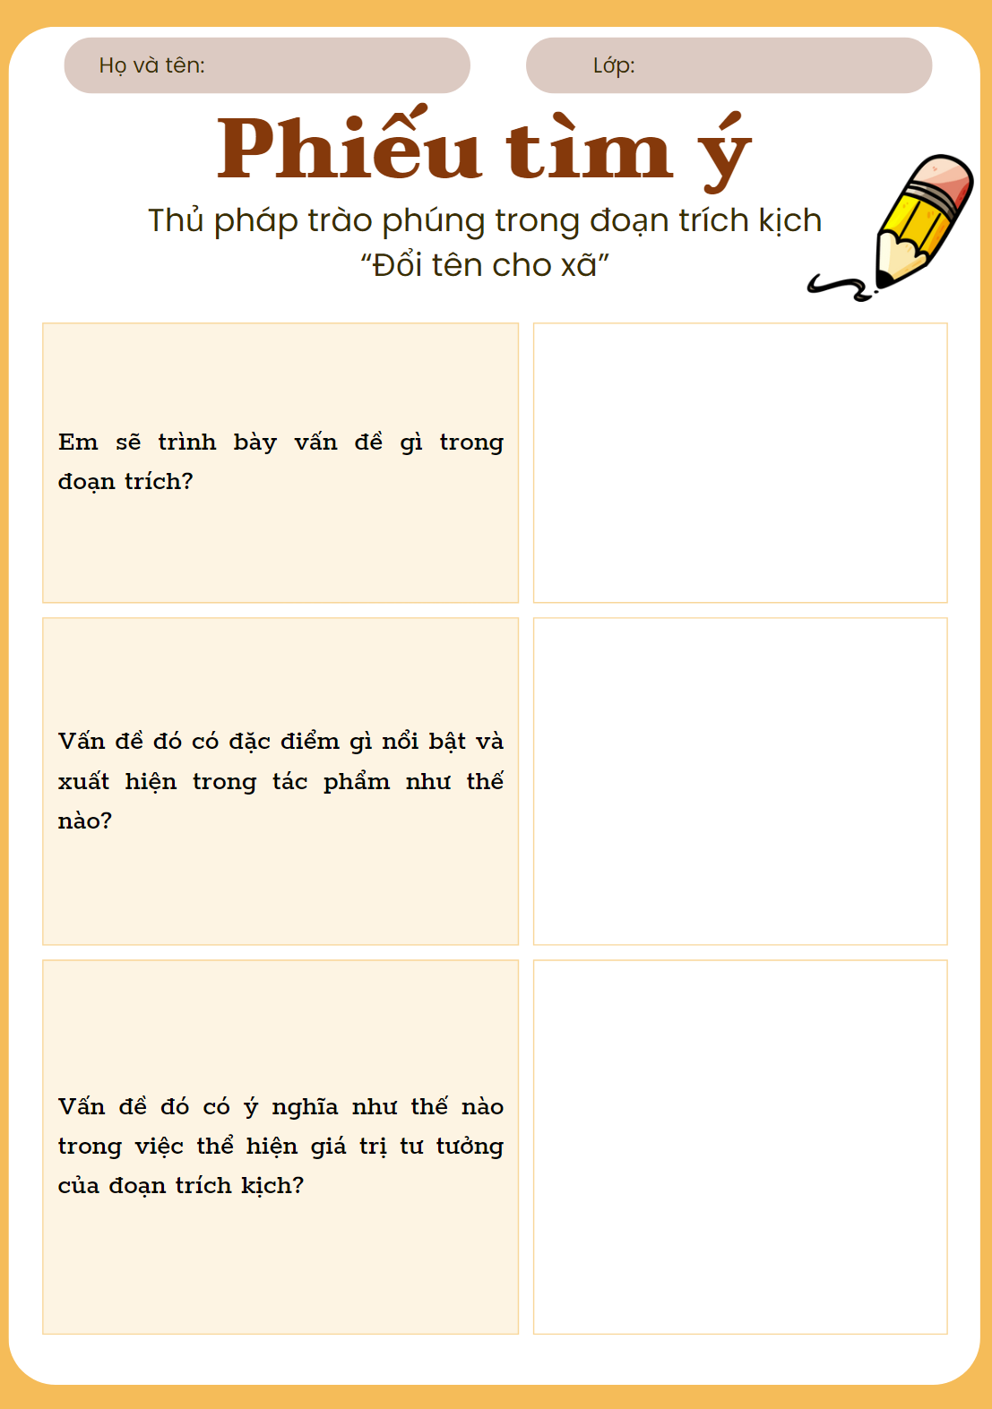

2. Tìm ý và lập dàn ý
* Tìm ý
Thủ pháp trào phúng trong đoạn trích kịch “Đổi tên cho xã”
Notes:
Giáo án của Thảo Nguyên 0979818956

Slide 9
* Lập dàn ý
Mở bài | + Lời chào + Giới thiệu vấn đề trình bày: thủ pháp trào phúng trong đoạn trích kịch Đổi tên cho xã.
Thân bài | + Nêu lên một số biểu hiện của thủ pháp trào phúng có trong đoạn trích (ví dụ: tình huống, nhân vật, bối cảnh...). + Lí giải về ý nghĩa, tác dụng của thủ pháp trào phúng đối với việc thể hiện nội dung, tư tưởng của đoạn trích.
Kết bài | + Khẳng định sự thành công của tác giả trong việc sử dụng thủ pháp trào phúng để tô đậm chất bi hài của đoạn trích kịch; cảm xúc, suy nghĩ của em về giá trị của đoạn trích; bài học rút ra. + Xin ý kiến nhận xét, lời cảm ơn

Slide 10
3. Nói và nghe
Người nói | Người nghe
- Nội dung trình bày: + Vấn đề trình bày được nêu rõ ràng, cụ thể. + Nội dung phong phú, có trọng tâm, được trình bày lô gích; lí lẽ và bằng chứng làm nổi bật được vấn đề. - Hình thức trình bày: + Bài trình bày có bố cục rõ ràng. + Các nội dung minh họa có chất lượng. + Sử dụng công cụ, thiết bị hỗ trợ phù hợp. + Có sự sáng tạo, tạo được điểm nhấn cho nội dung trình bày. - Tác phong, thái độ trình bày: + Phong thái tự tin, tôn trọng người nghe, sử dụng ngôn ngữ cơ thể sinh động, phù hợp. + Nói trôi chảy, mạch lạc, không bị ngắt quãng, hoặc không có những từ ngữ chêm xen (à, ờ, thì, mà, là,…). + Tốc độ nói vừa phải, có nhấn giọng ở những nội dung quan trọng. + Nội dung giải đáp thắc mắc cụ thể, ngắn gọn, thỏa đáng. + Bảo đảm yêu cầu về thời gian trình bày. | - Lắng nghe, xác định và ghi lại các thông tin chính của bài trình bày; những nội dung cần hỏi lại. - Thể hiện thái độ chú ý lắng nghe; sử dụng các yếu tố cử chỉ, nét mặt, ánh mắt để khích lệ người nói. - Hỏi lại những điểm chưa rõ (nếu cần); có thể trao đổi thêm quan điểm cá nhân về nội dung của bài trình bày.
Notes:
Giáo án của Thảo Nguyên 0979818956

Slide 11

4. Kiểm tra và chỉnh sửa
Người nói
- Lắng nghe nhận xét của các bạn và thầy, cô về bài trình bày. - Rút kinh nghiệm về nội dung, cách thức và thái độ trình bày,… - Tự đánh giá: + Điều em hài lòng về bài trình bày của mình là gì? + Điều gì em muốn thay đổi trong bài trình bày đó?
Người nghe
- Kiểm tra việc nghe và ghi chép các nội dung thông tin đã chính xác chưa - Nêu nhận xét về nội dung, hình thức bài trình bày. - Đánh giá: + Em thấy bài trình bày của bạn có thuyết phục không? Vì sao? + Điều em học được từ bài trình bày của bạn là gì?
Notes:
Giáo án của Thảo Nguyên 0979818956

Slide 12
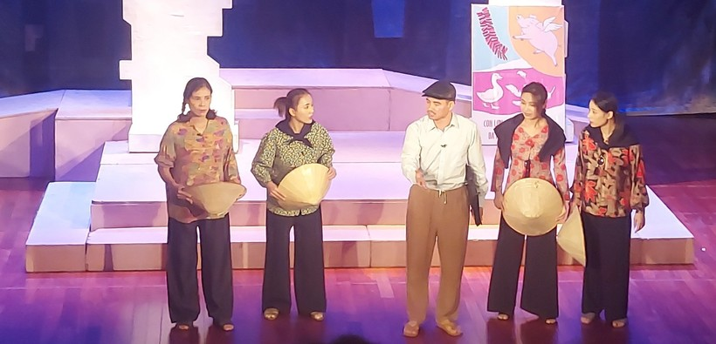
Thủ pháp trào phúng trong đoạn trích kịch “Đổi tên cho xã”
BÁO CÁO SẢN PHẨM
Notes:
GV chia lớp thành 4 nhóm lớn. Triển khai dàn ý thành bài nói cụ thể. Cử 1 đại diện nhóm lên trình bày trước lớp
Thời gian thảo luận: 5 phút
Báo cáo sản phẩm: 5 phút

Slide 13
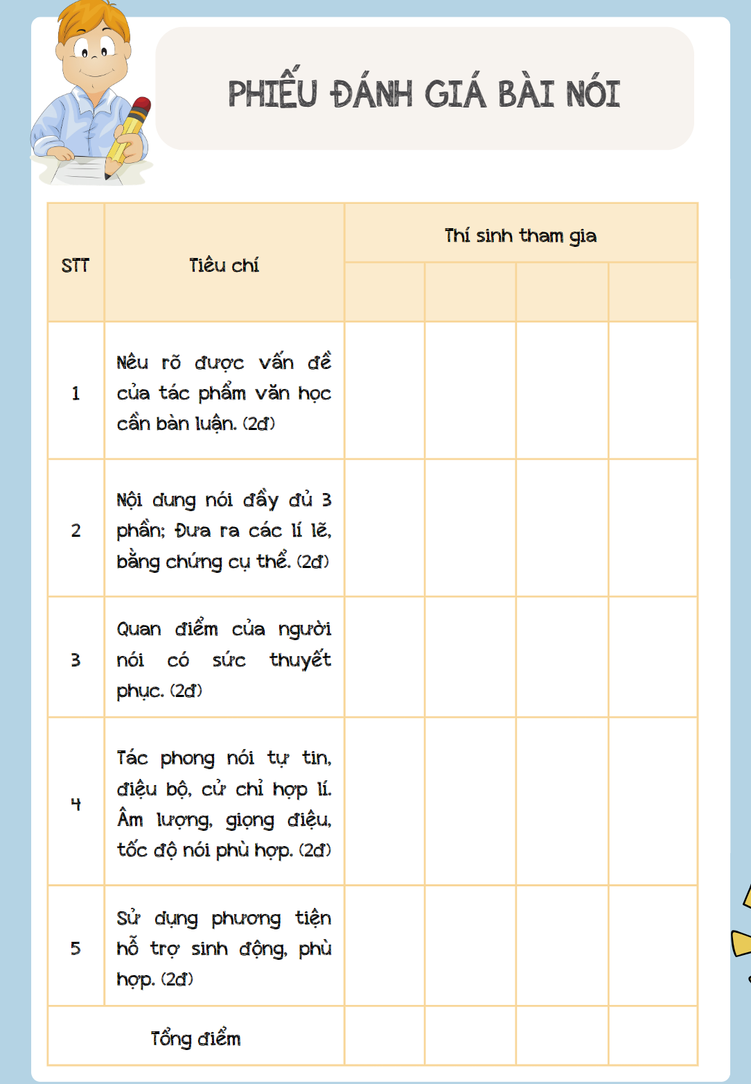
STT | TIÊU CHÍ | Thí sinh tham gia
 |  | ...... | ...... | ...... | .......
1 | Nêu rõ được vấn đề của tác phẩm văn học cần bàn luận. (2đ)
2 | Nội dung nói đầy đủ 3 phần; Đưa ra các lí lẽ, bằng chứng cụ thể. (2đ)
3 | Quan điểm của người nói có sức thuyết phục. (2đ)
4 | Tác phong nói tự tin, điệu bộ, cử chỉ hợp lí. Âm lượng, giọng điệu, tốc độ nói phù hợp. (2đ)
5 | Sử dụng phương tiện hỗ trợ sinh động, phù hợp. (2đ)
Tổng điểm
Phiếu đánh giá bài nói
Notes:
Giáo án của Thảo Nguyên 0979818956

